Slide 1
Programowanie Symulatorów Morskich 2
Grzegorz Krukowski - INF III

Slide 2
Stan na dzień 11.03.2019

Slide 3
Stan na dzień 11.03.2019
Zaimplementowano błąd pomiarowy

Slide 4
Stan na dzień 11.03.2019
Zaimplementowano błąd pomiarowy

Slide 5
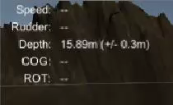
Stan na dzień 11.03.2019
Zaimplementowano błąd pomiarowy

Slide 6
Dziękuję za uwagę

